Slide 1
Pokonać samego siebie

Slide 2
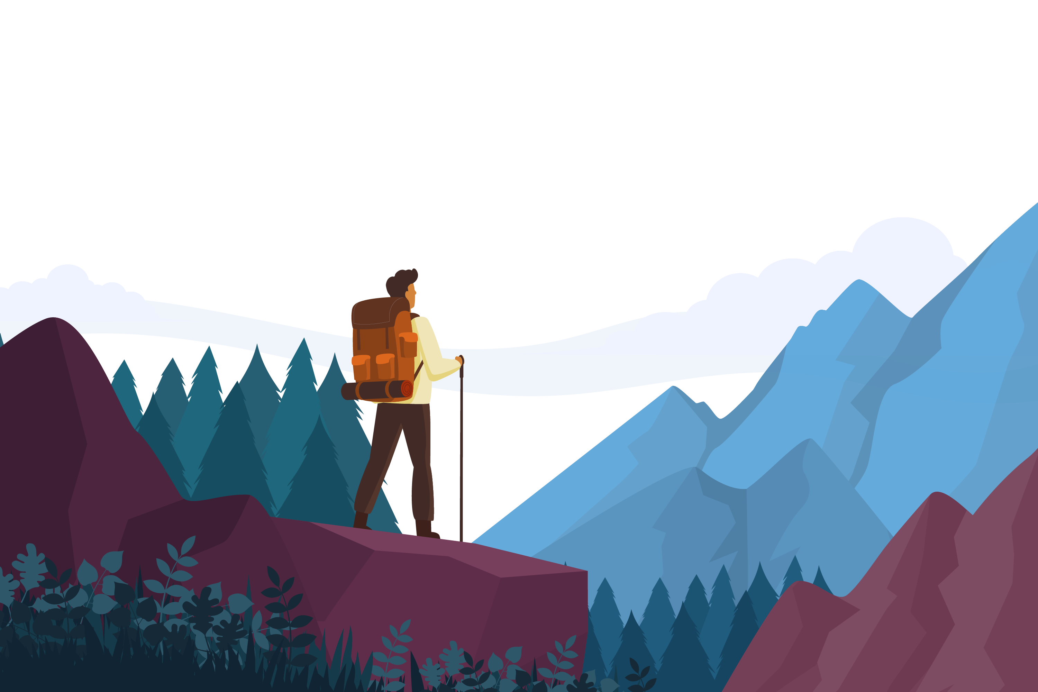
„Im wyżej wchodzisz, tym więcej widzisz”

Slide 3
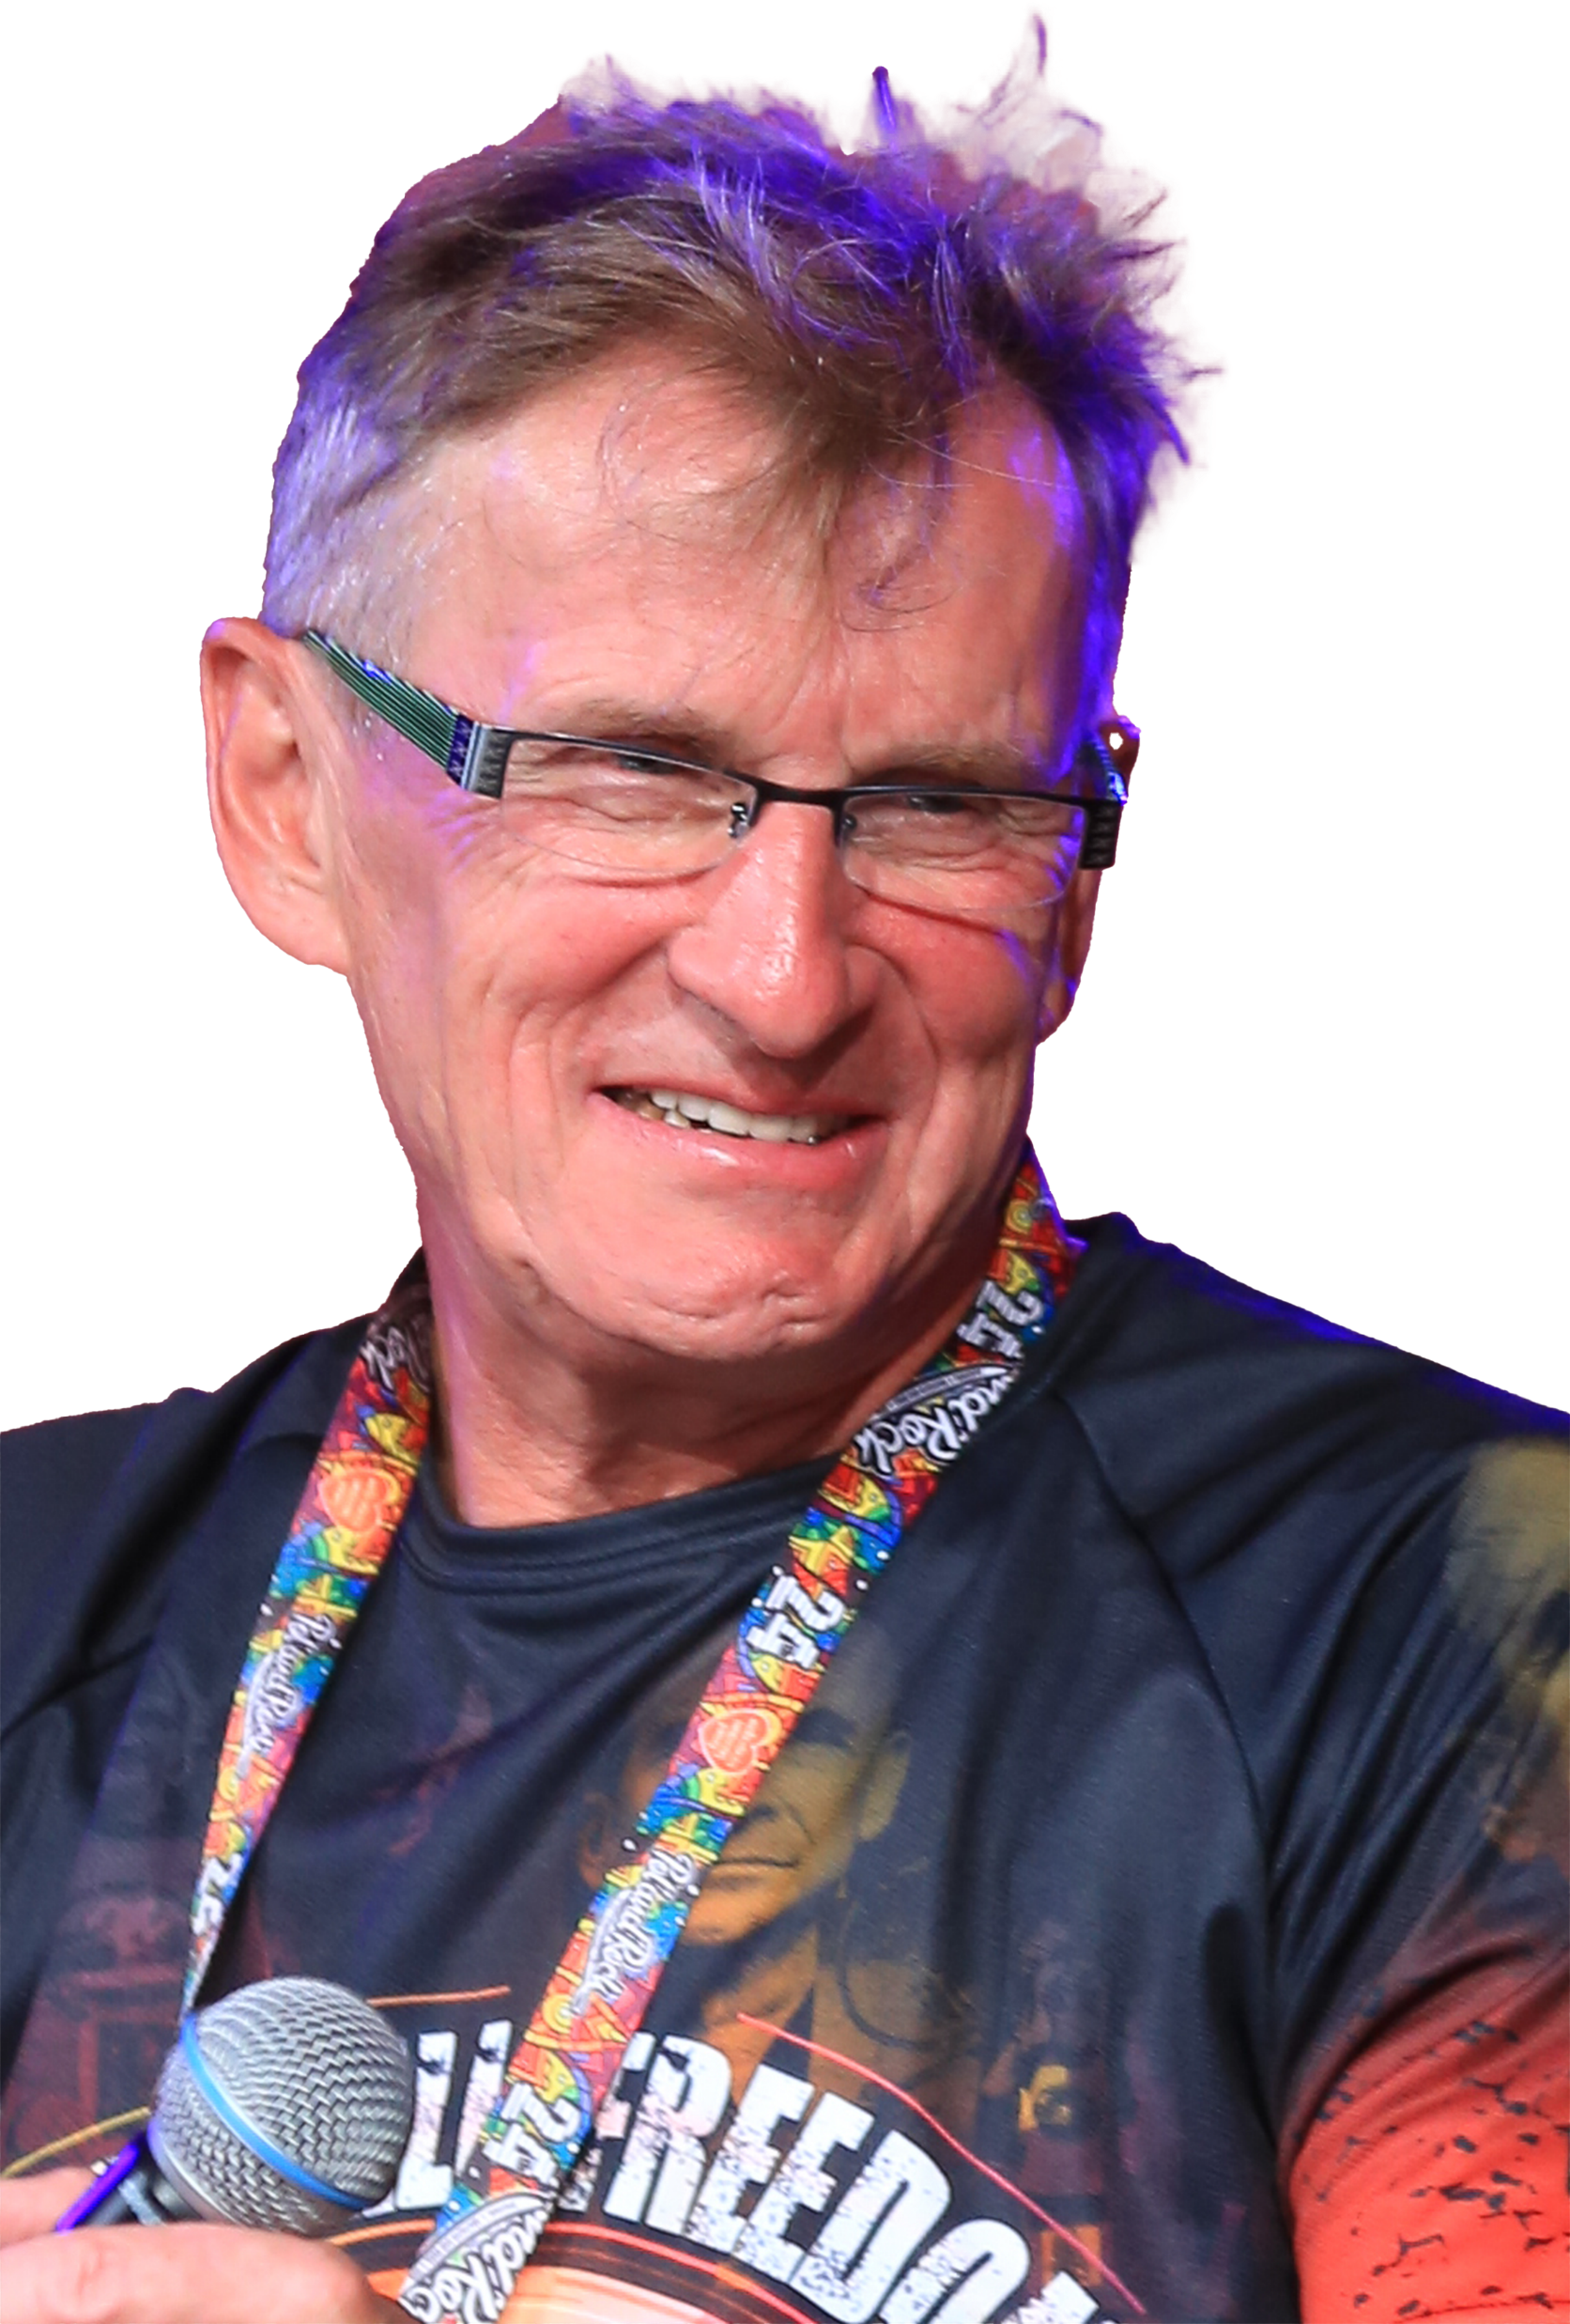
Jerzy Górski
„Nikt nie wierzył, że kiedykolwiek narkoman dokona takiego cudu, a jednak zrobiłem to. Przełamałem granicę upodlenia, ale wzniosłem się również na wyżyny swoich możliwości. Dokonanie niemożliwego zajęło mi sześć lat, ale czymże jest te sześć lat w obliczu czternastu ładowania w żyłę, wszystkich historii, które spotkały mnie w życiu, i tego, co jeszcze miało się wydarzyć?”

Slide 4
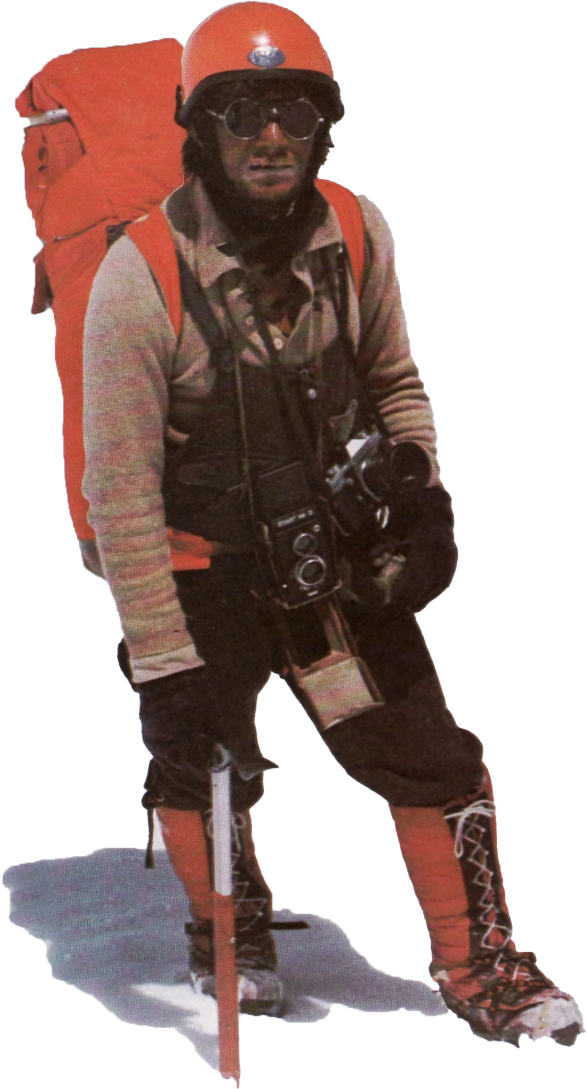
Jerzy Kukuczka
„Wreszcie najwspanialszy moment w każdej wspinaczce. Chwila, kiedy od szczytu dzieli mnie już tylko kilka kroków, kiedy wiem, że już nic nie stanie mi na przeszkodzie, kiedy wiem, że zwyciężyłem… Zwyciężyłem nie górę czy pogodę, lecz przede wszystkim siebie, swoją słabość i swój strach.
Zgadzam się na wiatry, które tygodniami biją w ściany namiotów i doprowadzają do granicy szaleństwa. Zgadzam się na drogi prowadzone na granicy wytrzymałości. Zgadzam się na walkę. Nagroda, którą otrzymuję za te trudy, jest niebotycznie wielka. Jest nią radość życia.”

Slide 5
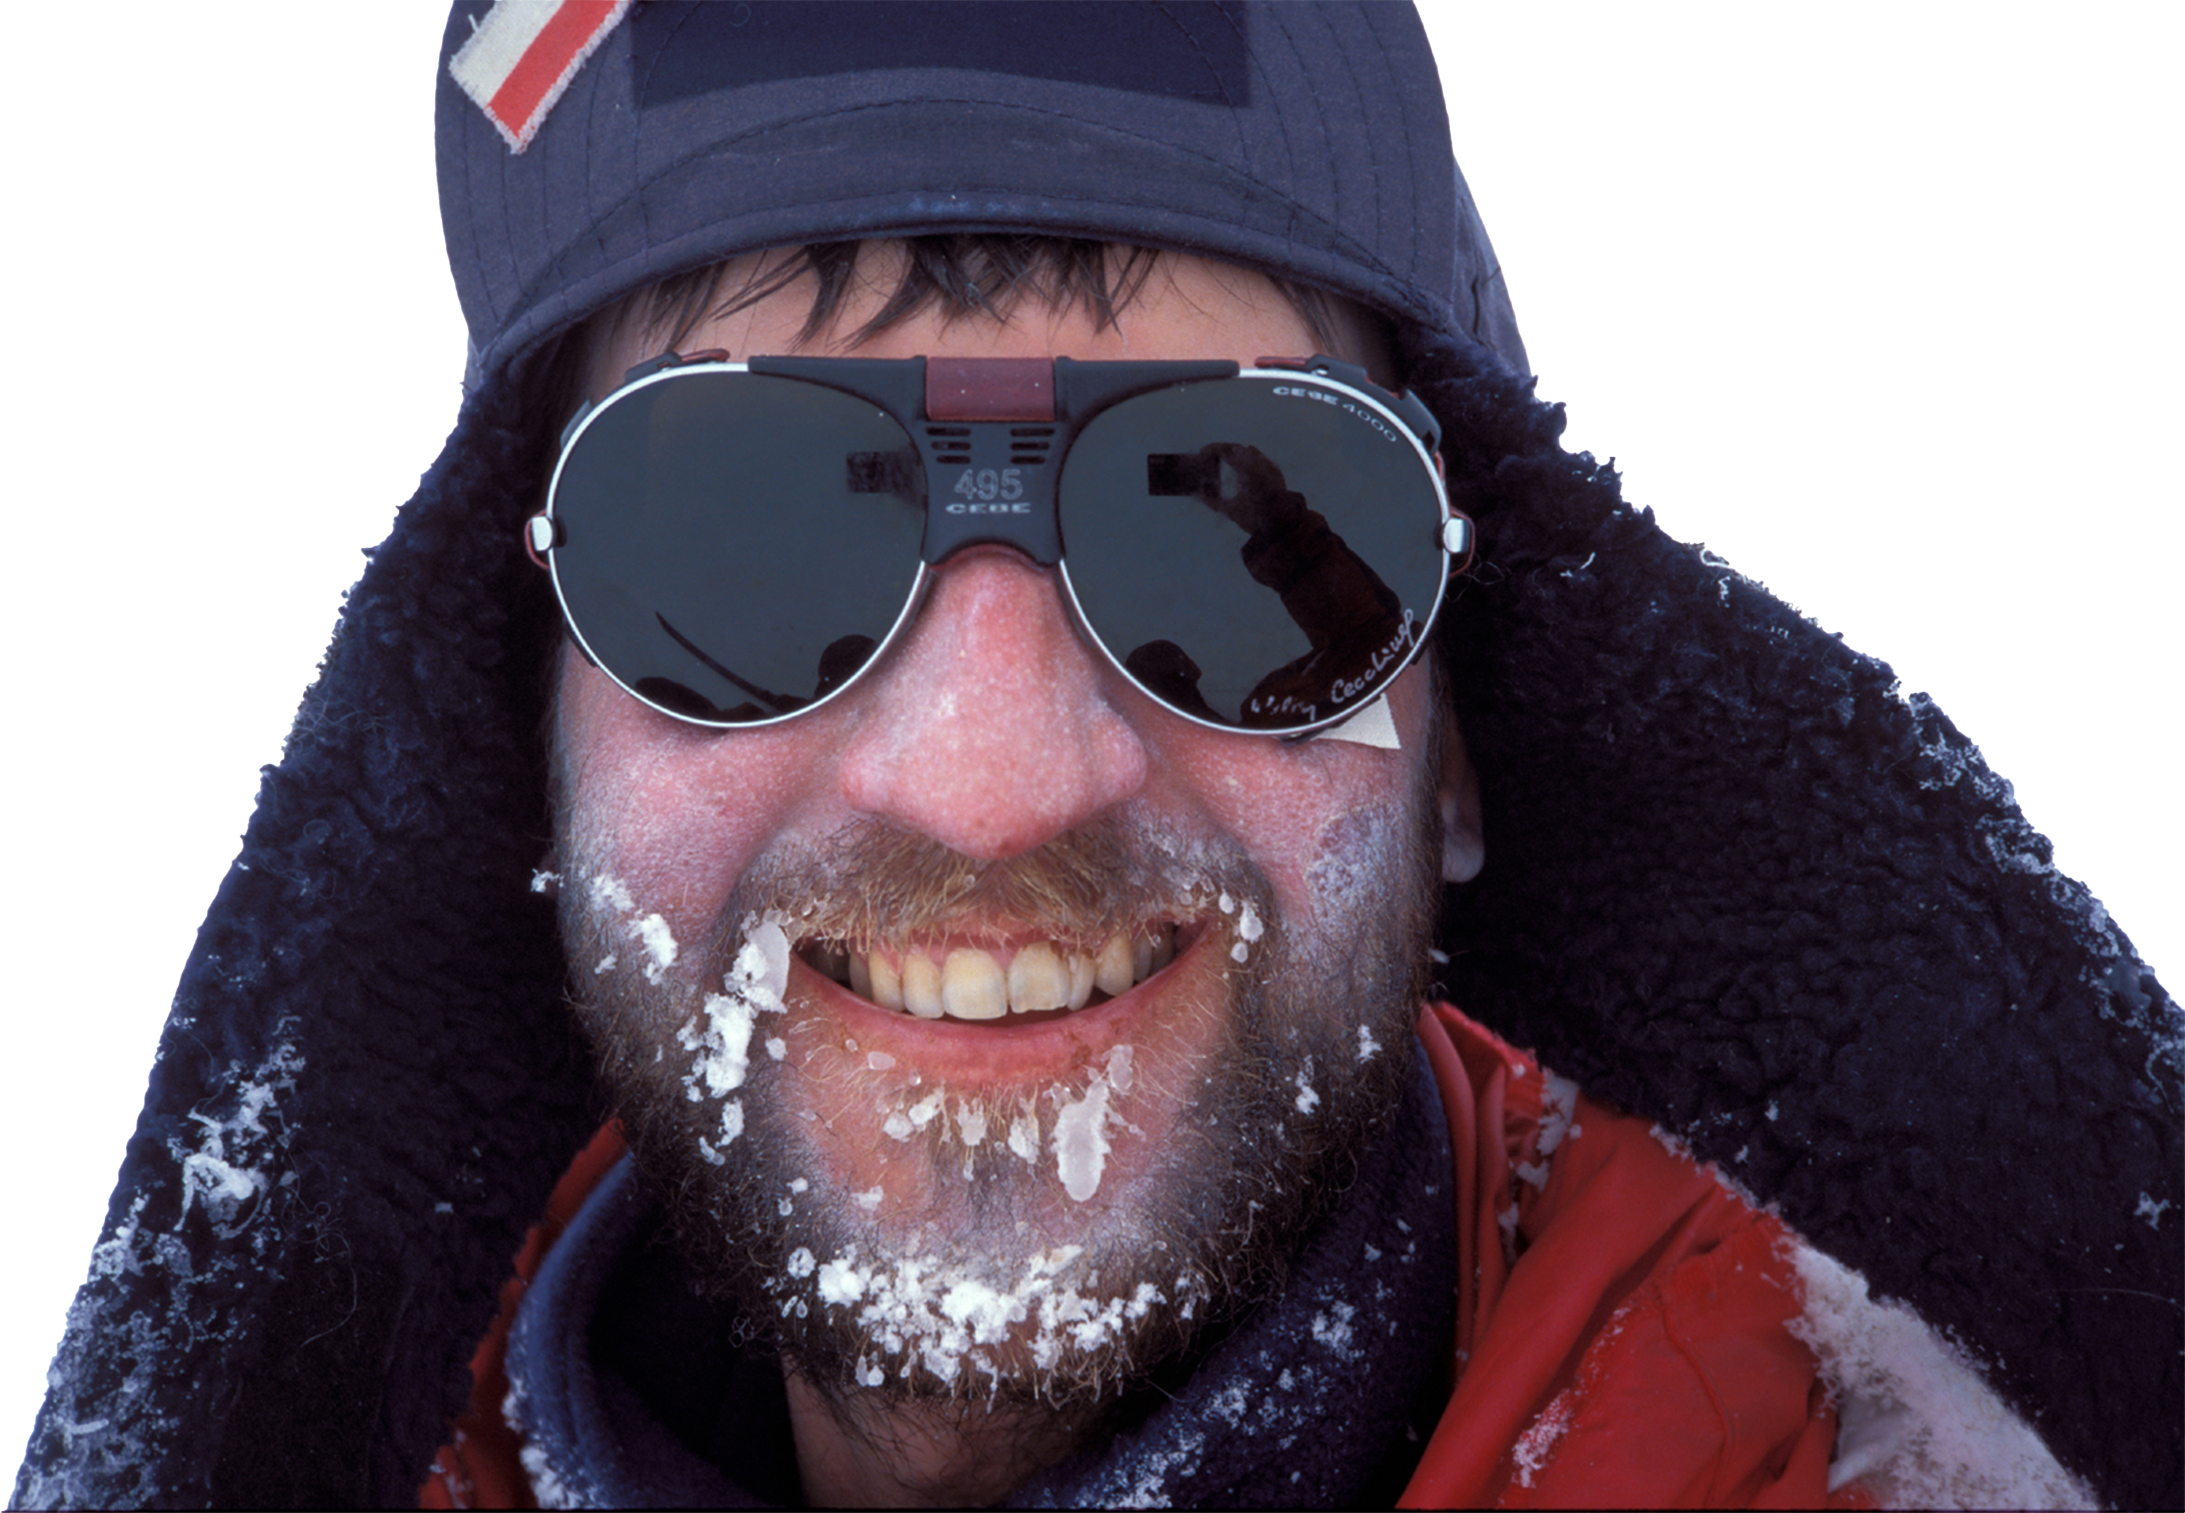
Marek Kamiński
„(…) mógłbym wymienić wiele ekstremalnych momentów, ale wbrew pozorom to nie wyprawa na biegun, czy inna związana z wysokim ryzykiem, była tą najtrudniejszą. Za taką mogę określić podróż szlakiem Św. Jakuba do Santiago de Compostela. Może w sensie fizycznym nie było to najtrudniejsze w moim podróżniczym życiu, ale zdecydowanie była to najbardziej ekstremalna podróż w głąb siebie.”

Slide 6
Jan Mela
„Straciłem w wypadku rękę i nogę, ale tak naprawdę na dłuższy czas mojego życia coś dla mnie dużo trudniejszego i ważniejszego – mianowicie nadzieję. Nadzieję na to, że moje życie może mieć jeszcze sens, że może się w nim pojawić coś dobrego. To był taki czas, że mimo, że wywodzę się z rodziny chrześcijańskiej to gdzieś tam nasza wiara została mocno nadszarpnięta. Łatwo jest sobie powiedzieć, że Pan Bóg jest i jest dobry, kiedy nam się przytrafiają dobre rzeczy, ale dużo trudniej, kiedy coś tracimy, kiedy tracimy część siebie i wydaje nam się, że nasze życie się zupełnie zawala. [..](…) Z perspektywy czasu widzę, że było w tych doświadczeniach coś cennego, a to, że przeżyłem to jest dla mnie jakiś cud Boży. Tylko trzeba czasu, żeby móc tak to postrzec.”

Slide 7
„Niemożliwe jest tylko w naszej głowie”
Jan Mela

Slide 8
Zagrajmy
https://learningapps.org/watch?v=pywep4a4322

Slide 9
Dziękuję za uwagę

Slide 10
Źródła zdjęć:
Slajd 3: Ralf Lotys (Sicherlich), CC BY 4.0 <https://creativecommons.org/licenses/by/4.0>, via Wikimedia Commons, https://pl.wikipedia.org/wiki/Jerzy_G%C3%B3rski_%28triathlonista%29
Slajd 4: By Andrzej Heinrich - This file was derived from: Mount Everest - Kukuczka Czok.jpg:, Public Domain, https://commons.wikimedia.org/w/index.php?curid=32629757
Slajd 5: Marek Kamiński (selfportait) - archive of Marek Kamiński, link do licencji https://creativecommons.org/licenses/by-sa/3.0/, https://commons.wikimedia.org/wiki/Category:Marek_Kami%C5%84ski_(explorer)#/media/File:Marek_okulary1.JPG
Slajd 6: Photo by Peter Jančárik, Attribution-NonCommercial-NoDerivs (CC BY-NC-ND 2.0), https://www.flickr.com/photos/tedxbratislava/5813459912

